Slide 1
Экологическое мероприятие «Сортирую мусор-спасаю планету!»
Муниципальное бюджетное дошкольное образовательное учреждение города Ростова-на-Дону
«Детский сад № 12»

Slide 2
«Мы хотим, чтобы мир повторился»
Эй, оглянитесь вокруг себя, люди!
Грязь на природу и души легла!
Все мы наш город, конечно же, любим!
Только любовь – не слова, а дела!
Так не бывать непорядочным свалкам!
Жить на помойке – поистине, ад.
Да неужели самим вам не жалко,
Что наши скверы помойки сквернят?
Жить в чистоте – это, в общем-то, просто,
В мире нашли уже правильный путь.
Надо всего лишь немного упорства,
Надо терпенья только чуть-чуть.
Каждую тряпку, бутылку, жестянку
Будем в отдельный контейнер кидать!
Только тогда, победив эту свалку.
Мы ощутим чистоты благодать!

Slide 3
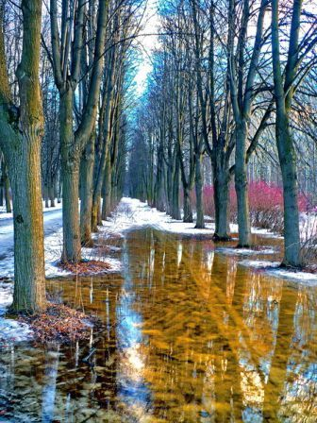
Цели мероприятия:
Формирование ответственного отношения к окружающей среде;
Воспитание экологической – нравственной культуры дошкольников

Slide 4
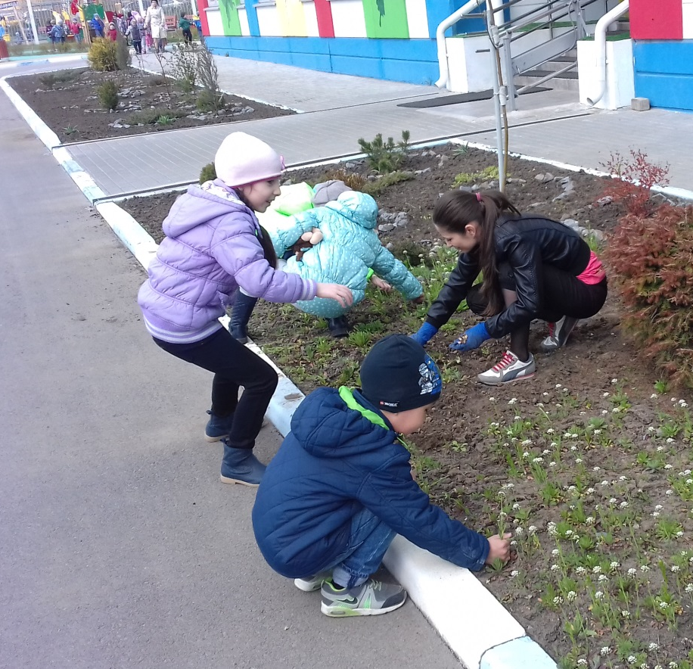
Задачи:
Формирование системы знаний об экологических проблемах, поиск пути их решения;
Формирование мотивов, потребностей и привычек экологически целесообразного поведения и деятельности, здорового образа жизни;
Развитие интеллектуальных и практических умений в вопросе улучшения экологического состояния своей местности;
Развитие коммуникативных качеств;
Формировать умение активно использовать полученные знания в разный видах деятельности

Slide 5
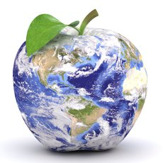
Ожидаемые результаты Дети должны научиться:
В повседневной жизни сформировать потребности, привычки экологически гуманного поведения;
Отражать полученные знания и впечатления в сюжетно-ролевых играх, интеллектуальной деятельности, изобразительном творчестве

Slide 6
План работы над мероприятием
Основной этап
Подготовительный этап
Интеграция видов деятельности в реализации проекта
(практическая деятельность детей, направленная
на получение результата)
Определение уровня знаний детей по теме;
Составление перспективного плана;
Разработка мероприятий образовательной деятельности;
Наблюдения, беседы с детьми, педагогами, родителями;
Составление экологических моделей охраны природы;
Разучивание игр связанных с тематикой проекта;
Заключительный этап
Развлекательный экологический досуг «Очистим планету от мусора»
Презентация проекта
Работа с родителями
Анкетирование;
Презентация «Бытовой мусор»;
Конкурс «Создай птицу из бросового материала (мусор)»;
Участие в субботнике

Slide 7
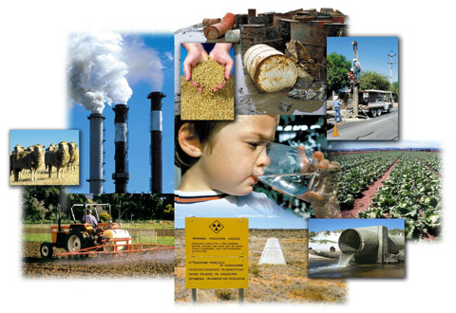
Подготовительный этап включает:
Актуальность мероприятия:
В настоящее время экологическая проблема взаимодействия человека и природы, а также воздействие человеческого общества на окружающую среду стала очень острой и приняла огромные масштабы.
Восприятие, оценка, переживание эстетически значимых объектов живой и неживой природы оказывается не только важным мотивом общения современного человека с природой, но и активным фактором нравственного воспитания, формирования его действенно-гуманистической позиции и культуры поведения. Поэтому нравственно-экологическое воспитание стимулирует формирование направленности дошкольников на природоохранительную активность их экологической культуры.
Проект «Очистим планету от мусора» поможет понять проблемы связанные с экологией родного края, постарается оказать влияние на улучшение экологической ситуации в городе, стране, мире.
Экологическое воспитание как элемент в системе воспитания направлено на всестороннее развитие дошкольника, становление его как труженика, гражданина, разумного потребителя. При этом подчеркивается значение эстетических потребностей, оценок, отношений к природе в развитии экологической ответственности дошкольника.

Slide 8
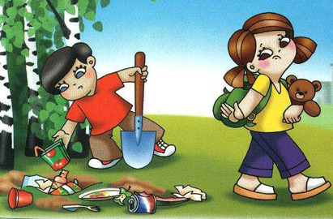
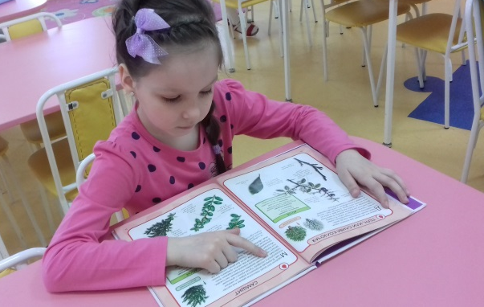
Подготовительный этап
Определение уровня знаний детей по теме;
Составление перспективного плана;
Разработка мероприятий образовательной деятельности;
Наблюдения, беседы с детьми, педагогами, родителями;
Составление экологических моделей охраны природы;
Разучивание игр связанных с тематикой проекта;
Взрослым и детям давно пора знать,
Что для природы важнее всего –
Это везде чистоту соблюдать,
И больше не надо почти ничего.
Мусору – свалки, а птице – гнездо.
Белкам и зайцам леса и поля,
Не загрязняй никогда ничего,
И будет тебе благодарна земля.

Slide 9
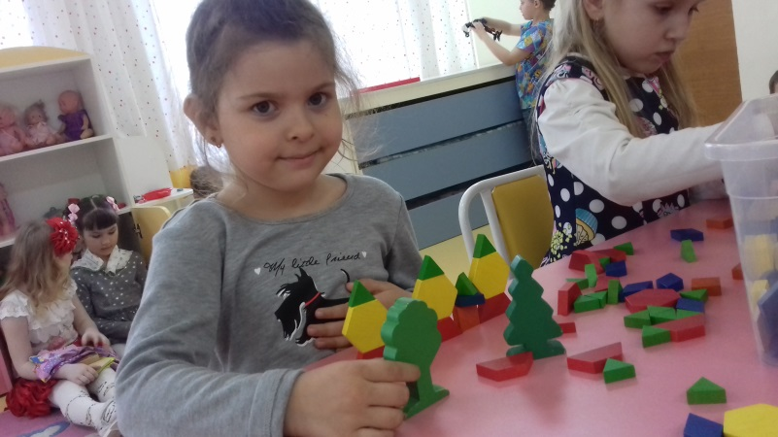
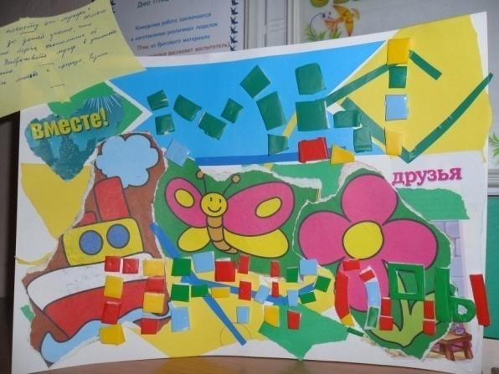
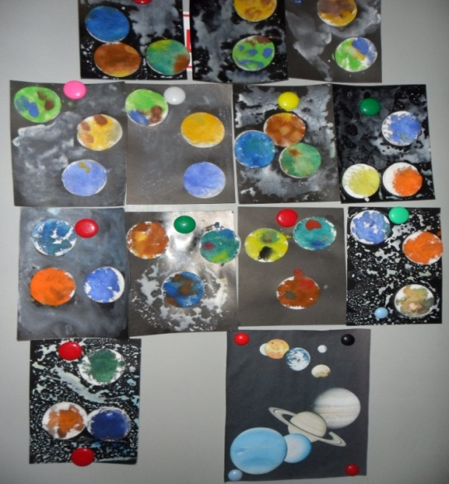
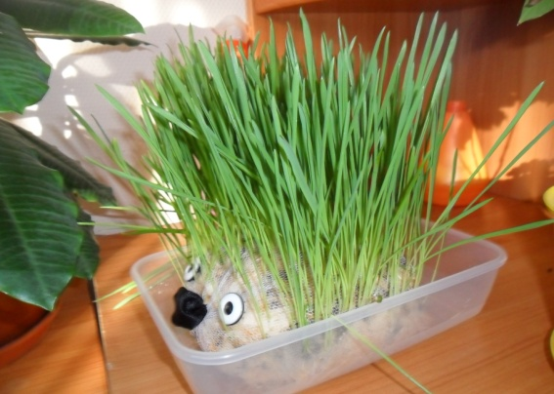
Основной этап
Интеграция видов деятельности в реализации проекта
(практическая деятельность детей, направленная
на получение результата)

Slide 10
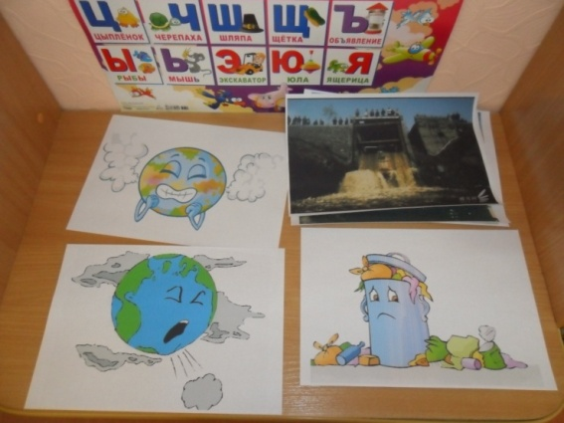
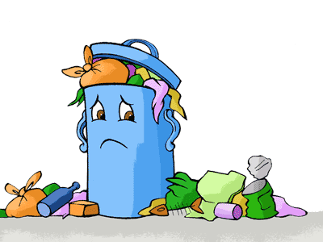
Заключительный этап
Мероприятие «Сортирую мусор-спасаю планету!»
Экологический досуг старшая подготовительная группа
Оборудование: костюм для персонажа «Чучуня», плакаты «Природа», музыкальное сопровождение, экологическая схема, 3 мусорных корзины, мешок с мусором – пустые пластиковые бутылки, мятая бумага, фантики и.т.п.
Стихотворение дня:
Взрослым и детям давно пора знать,
Что для природы важнее всего –
Это везде чистоту соблюдать,
И больше не надо почти ничего.
Мусору – свалки, а птице – гнездо.
Белкам и зайцам леса и поля,
Не загрязняй никогда ничего,
И будет тебе благодарна земля.
Воспитатель: Ребята, сегодня мы поговорим с вами о сохранении окружающей среды. Экологии нашей страны и всего мира.
Что такое экология? Как вы думаете?
( Экология - это дом для всех живых организмов, которые обитают на Земле. Экология важна и живому организму и жилищу, где он обитает).
Говорили вы с родителями о сбережении природы, её охране?
Как вы думаете, что больше всего наносит вред природе, из-за чего Земля загрязняется, человечество, животный и природный мир может погибнуть?

Slide 11
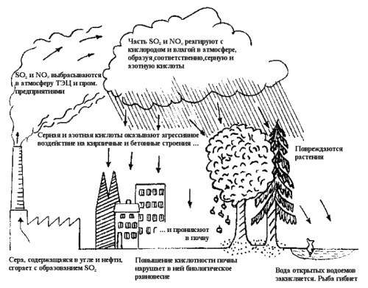
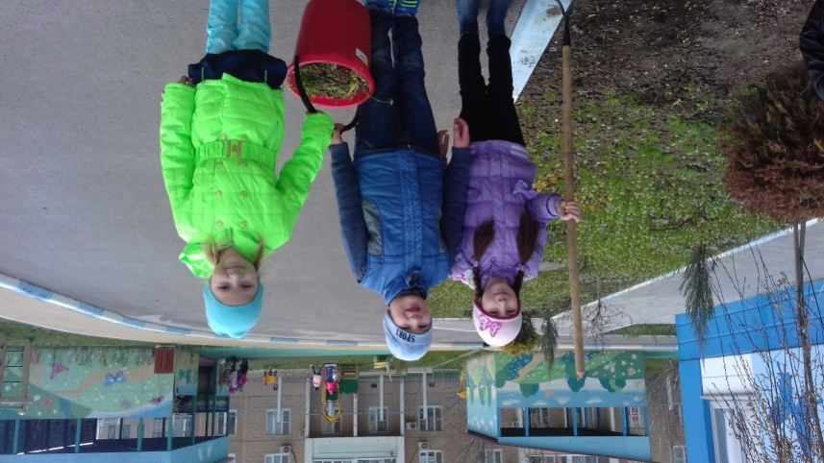
Мероприятие
«Сортирую мусор-спасаю планету!»
Воспитатель: Загрязнение планеты мусором стало одной из глобальных экологических проблем. Разбрасываемый по всей планете мусор не успевает перерабатываться естественным путем. Сжигание отходов приводит к загрязнению воздуха и разрушению озонового слоя.
Воспитатель: Мусор становится частью окружающей среды. Причины его появления различны, но главным его источником является деятельность человека. Мусор бывает промышленный и бытовой. Промышленный мусор обязан своим появлением деятельности заводов и фабрик. Отходы, которые скапливаются у нас дома, называют бытовыми.
Посмотрите на эту картину, что вам кажется не правильным? Как вы думаете? Что нужно сделать, чтобы получилась правильная модель сохранения природы? (Показ экологической схемы детям)
.

Slide 12
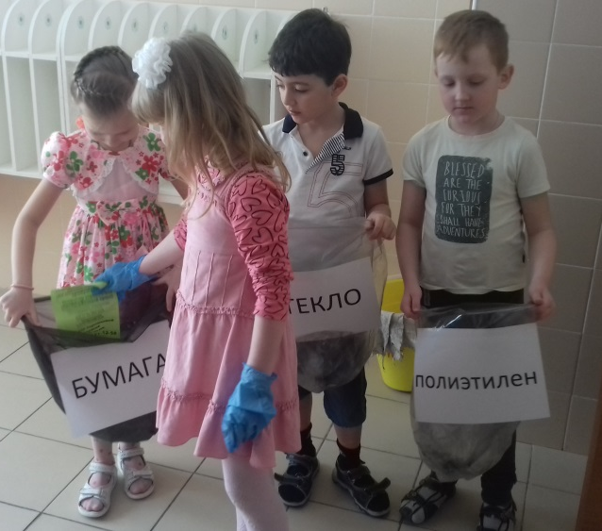
Мероприятие
«Сортирую мусор-спасаю планету!»
Появляется сказочный персонаж «Чучуня».
Здравствуйте ребята я Королева Мусора «Чучуня». Фу, как у вас здесь чисто, сейчас я исправлю эту неприятность! ( Засоряет группу мусором).
Воспитатель: Ой, сколько мусора! Нужно срочно убрать! Как это вы, ребята, до такого дожили? Позволяете Чучуне мусорить! Чистота на нашей планете зависит от чистоты каждого уголка, то есть от каждого из вас.
Давайте поиграем с вами в игру «Мусоробол». Кидайте мусор в урны. Только есть одно условие, мусор поделим правильно: бумагу в одну корзину, пластмассу в другую, а продуктовые отходы в третью.
(Звучит ритмичная музыка)
Воспитатель помогает детям правильно рассортировывать мусор.
.
Воспитатель: Вы меня не подвели! Я думаю, что теперь, вы уже не будете, где попало бросать мусор. Ребята, отдыхая в лесу, не забывайте, что находитесь в гостях у Природы, а поэтому не оставляйте после себя беспорядок. Помните время разложения бумаги – 2 года, консервной банки – не менее 70 лет, а оставленный вами полиэтиленовый пакет будет лежать в земле несколько веков! А осколки стекла, банки, бутылки способны, как мины, “сработать” даже через 1000 лет: в солнечную погоду осколок стекла может сыграть роль линзы и вызвать пожар. А сколько людей получают травмы из-за битых стекол, которые легко прорезают даже обувь, а что говорить об обитателях леса!

Slide 13
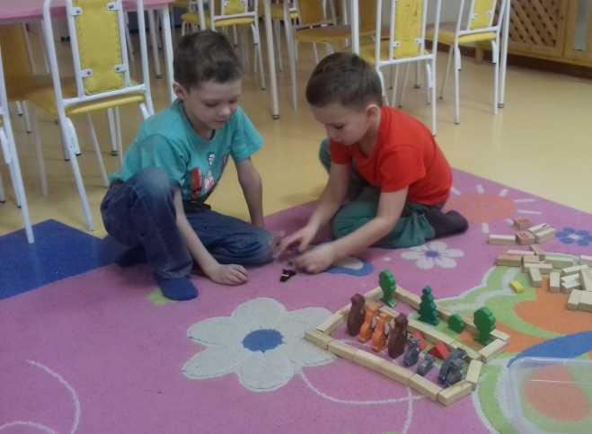
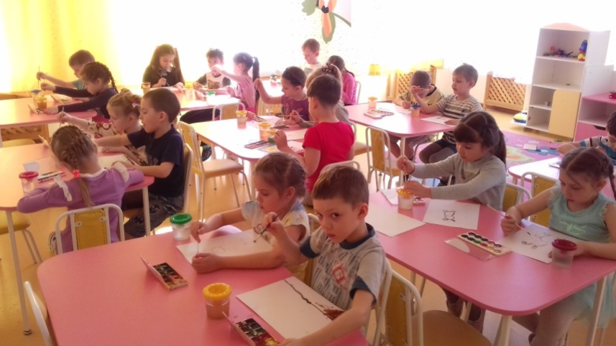
Мероприятие
«Сортирую мусор-спасаю планету!»
«Чучуня»: Какие вы скучные! Посмотрите, какая я нарядная, вся сверкаю!
Мусор - это здорово!
Воспитатель: Ребята что мы скажем в ответ на слова незваной гостьи?
«Чучуня» грязная замарашка, давайте поможем ей стать красивой и чистой! (Воспитатель убирает с плаща «Чучуни» налипший мусор, одевает венок из зеленых листьев и цветов на голову)
Заключение
Воспитатель и «Чучуня»: Загрязняется планета! Нужно спасти Землю, а значит и самих себя, нам поможет любовь к планете, ответственность за все, что происходит вокруг нас.
Хочется, чтобы все люди планеты поняли: природа – наш дом, и мы просто обязаны заботиться о ней.
.

Slide 14
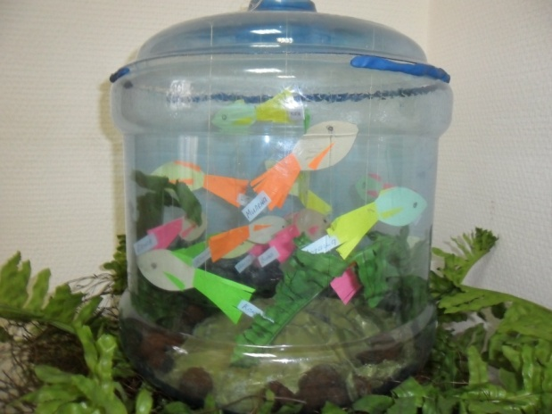
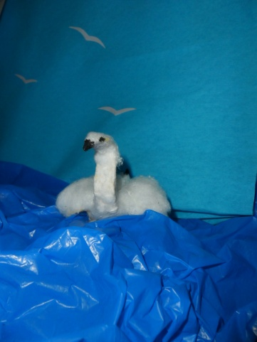
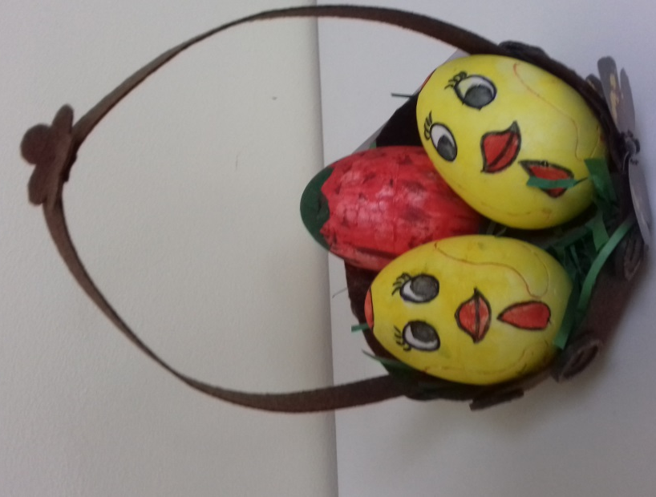
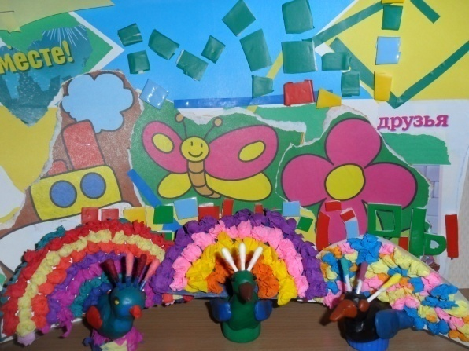
Работа с родителями
Конкурс «Создай птицу из бросового материала (мусор)»
.

Slide 15
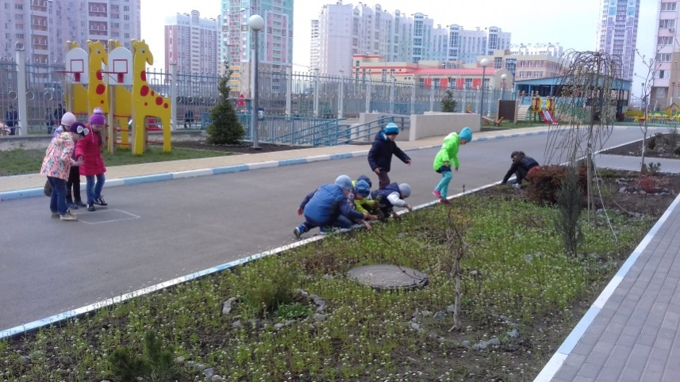
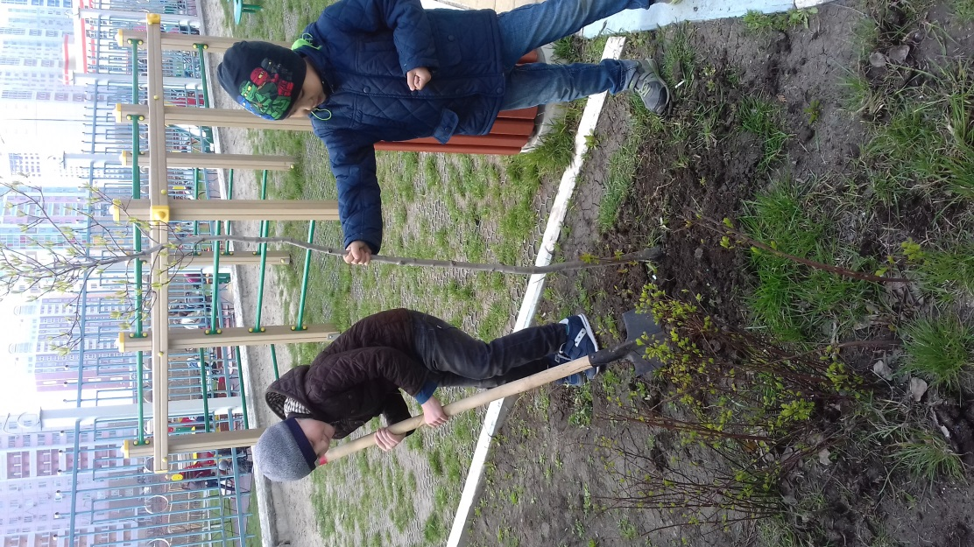
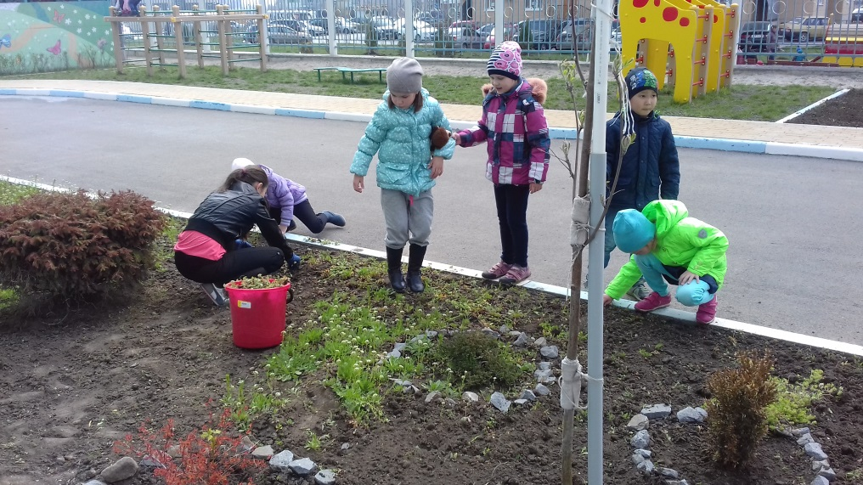
Фотоотчёт по мероприятию «Собираю мусор- спасаю мир!»

Slide 16
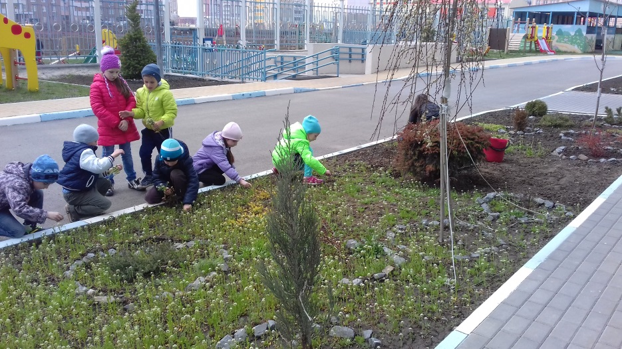
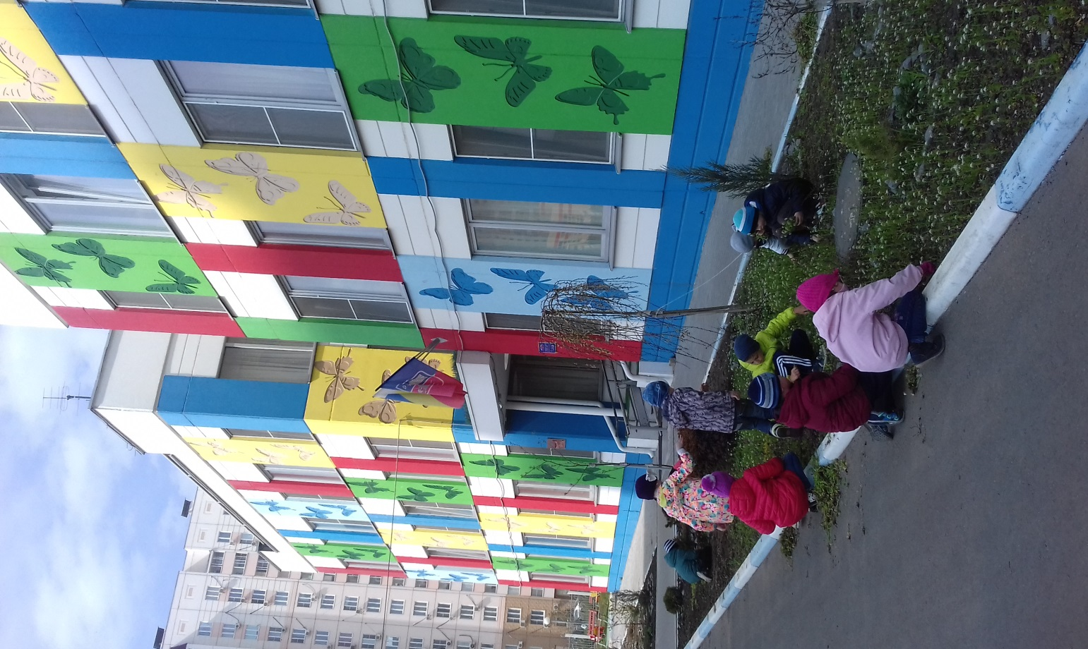
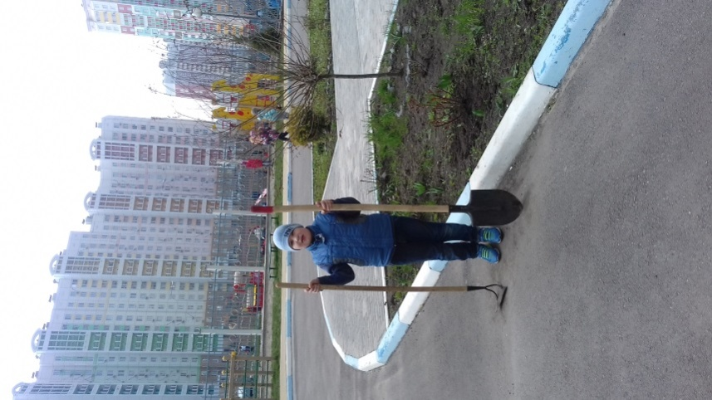
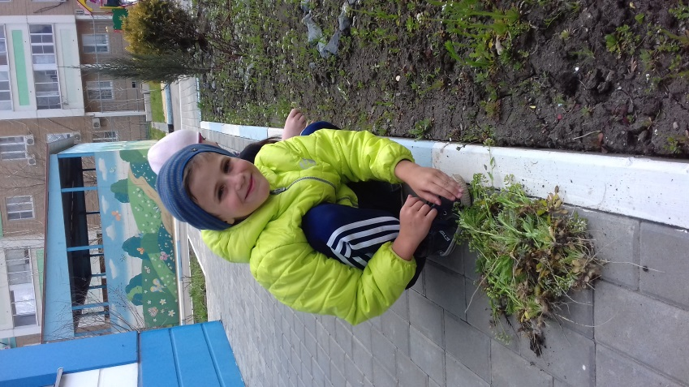

Slide 17
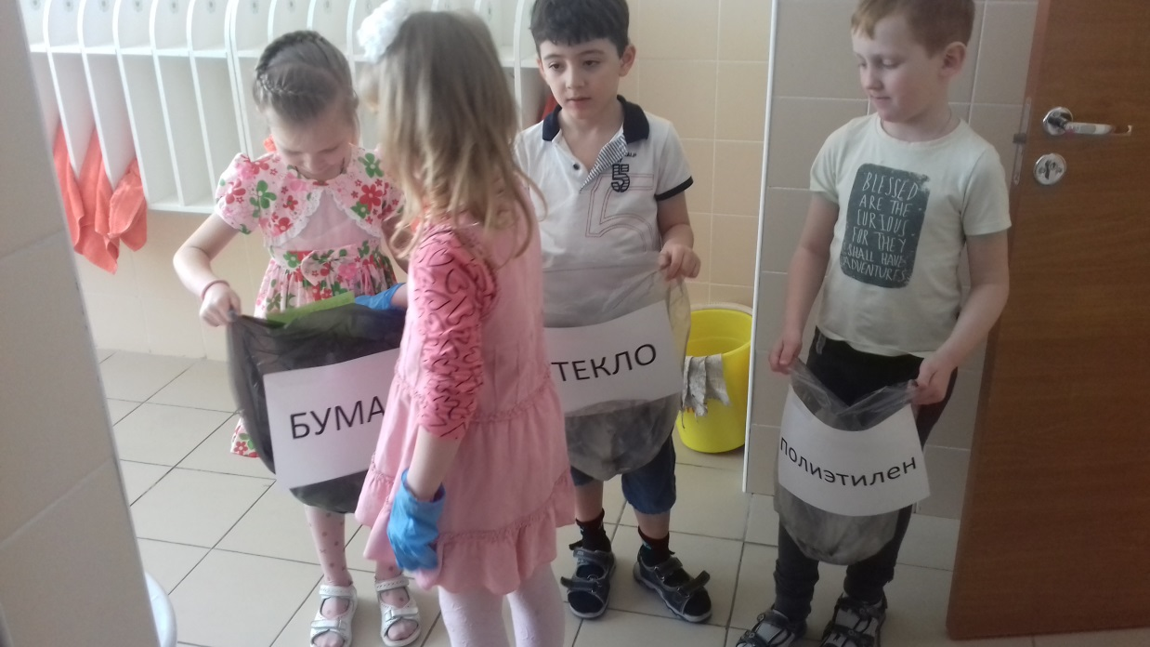
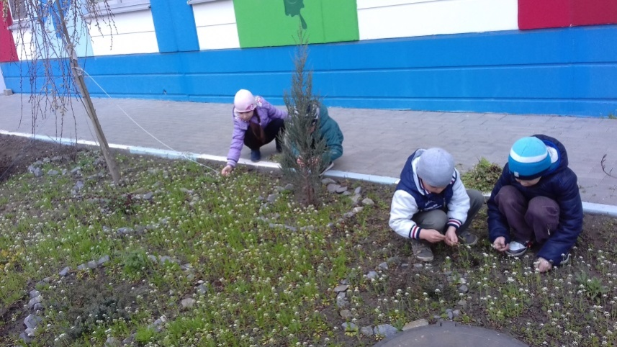
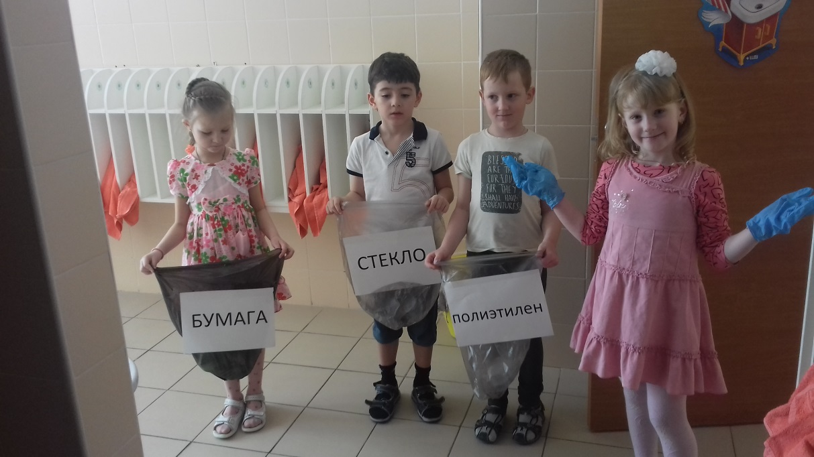
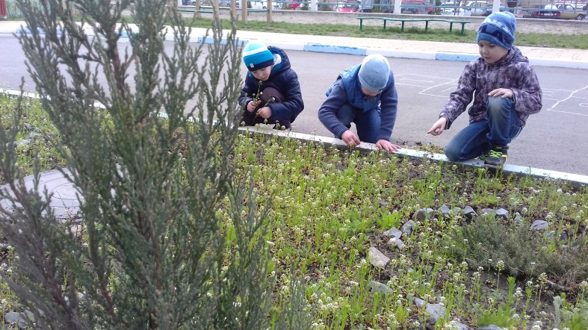

Slide 18
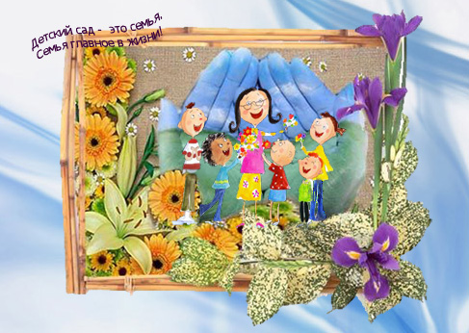
Итоговый результат
Мероприятие «Собираю мусор- спасаю планету!»
Конкурс на лучшую поделку «Птица из бросового материала»
.

Slide 19
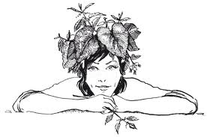
Смотрите на мир глазами детей и всё будет хорошо!
.

